Slide 1



На чем все держится ?
Волоконно-оптические сети FTTH в коттеджных поселках

Slide 2

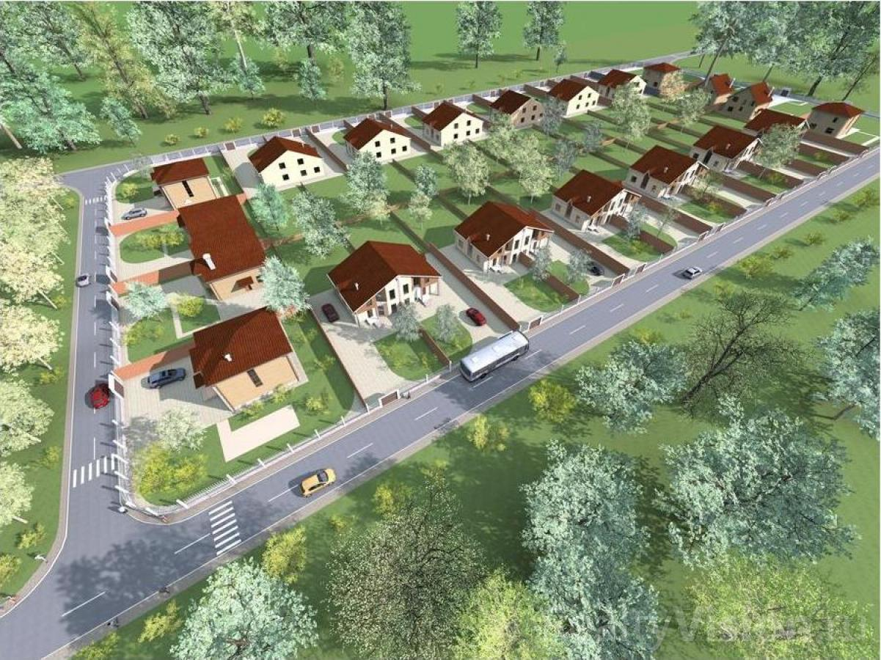
Основные отличия коттеджных сетей FTTx от городских сетей
Для поселка характерны:
➢ большое расстояние между абонентами
➢ малая плотность абонентов на единицу площади
➢ ограничения на способы строительства сети, элементы сети преимущественно находятся на улице
➢ поэтапное подключение абонентов
➢ более высокая себестоимость подключения абонента

Slide 3

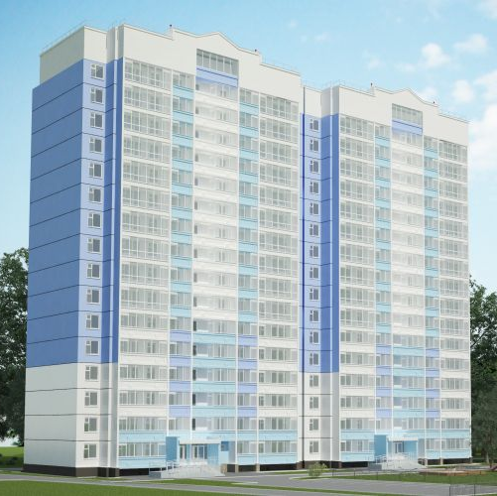
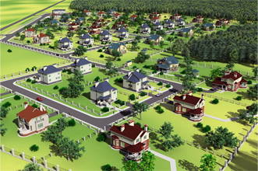
Малая плотность абонентов на единицу площади
На участке площадью 10 соток
находится 1 абонент
На участке площадью 10 соток
находится до 150 абонентов

Slide 4
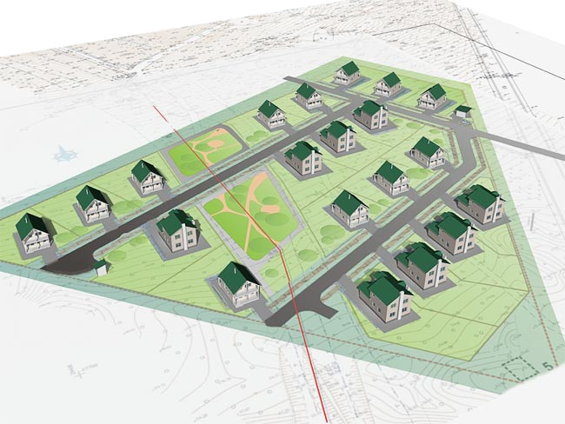
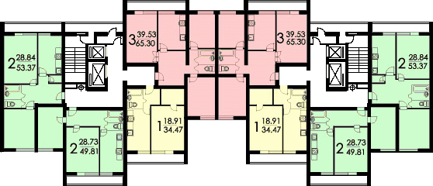
-Большое расстояние между абонентами
30 и более метров
5-15 метров
Расстояние между абонентами в
поселке несколько
десятков метров
Расстояние между абонентами в
многоквартирном несколько
единиц метров

Slide 5
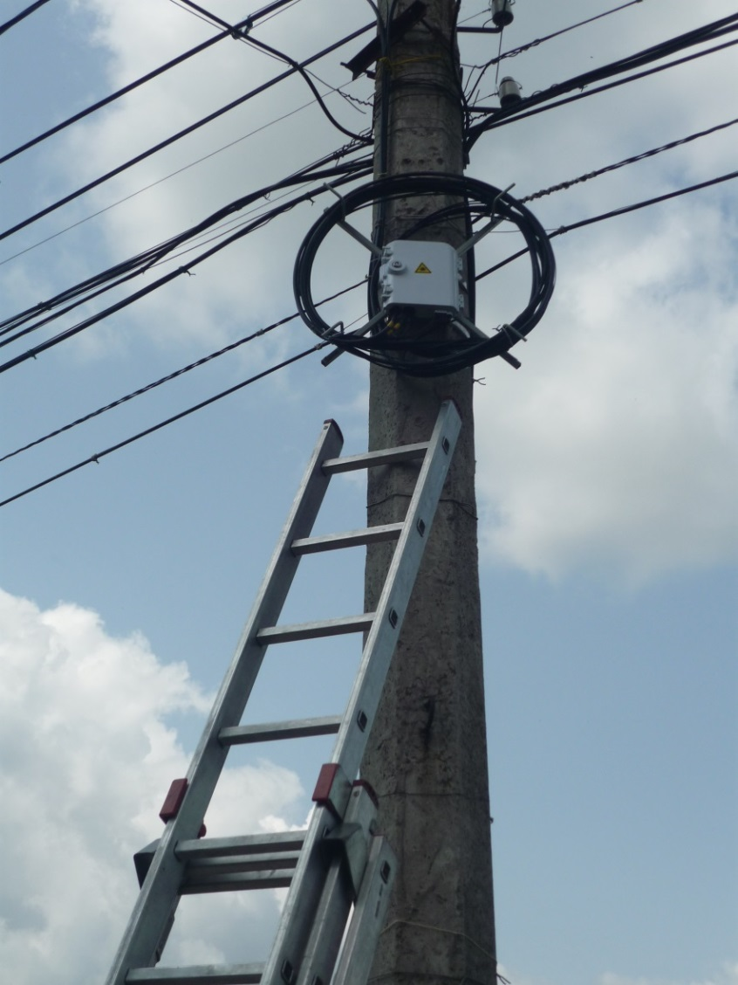
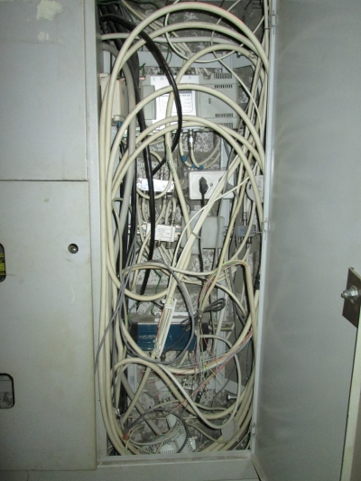
-Элементы сети преимущественно находятся на улице

Slide 6
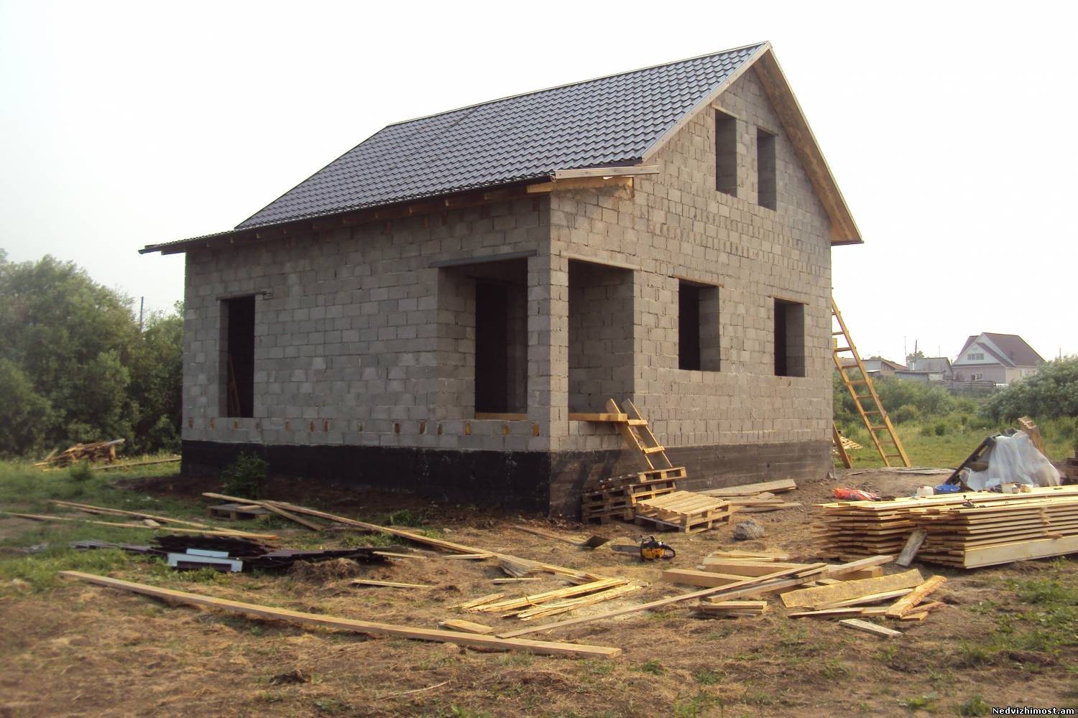
- Поэтапное подключение абонентов
Когда же он достроит свой дом???

Slide 7

- Более высокая себестоимость подключения абонентов

Slide 8
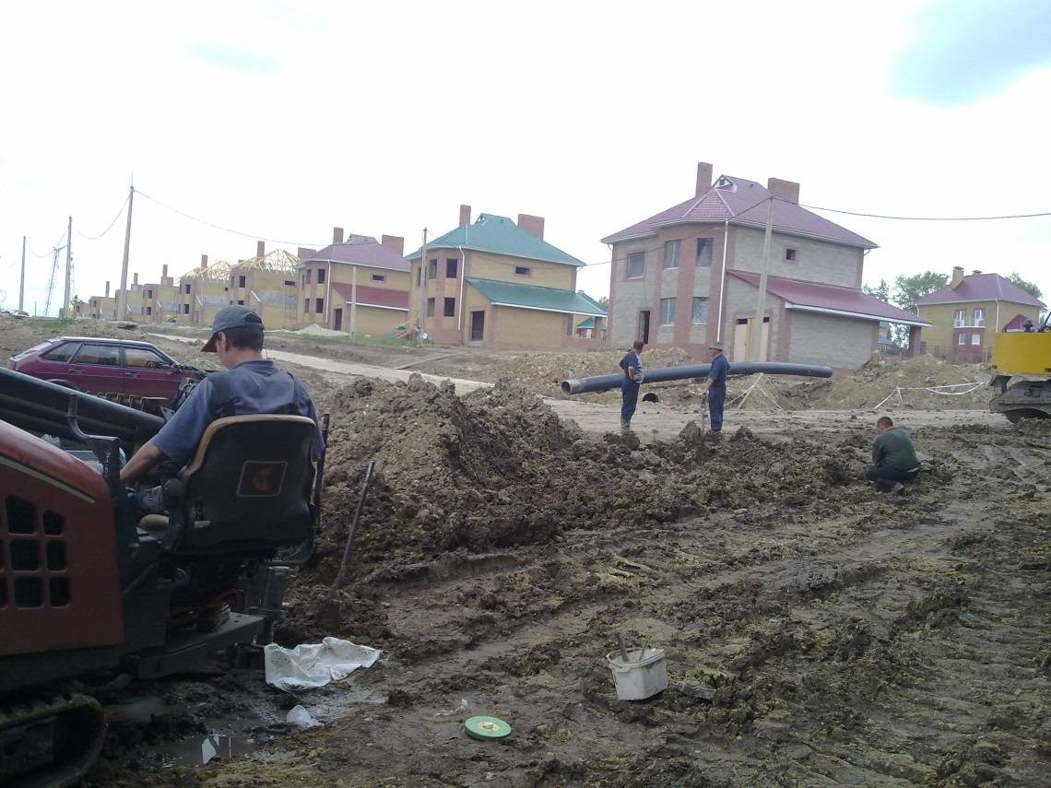
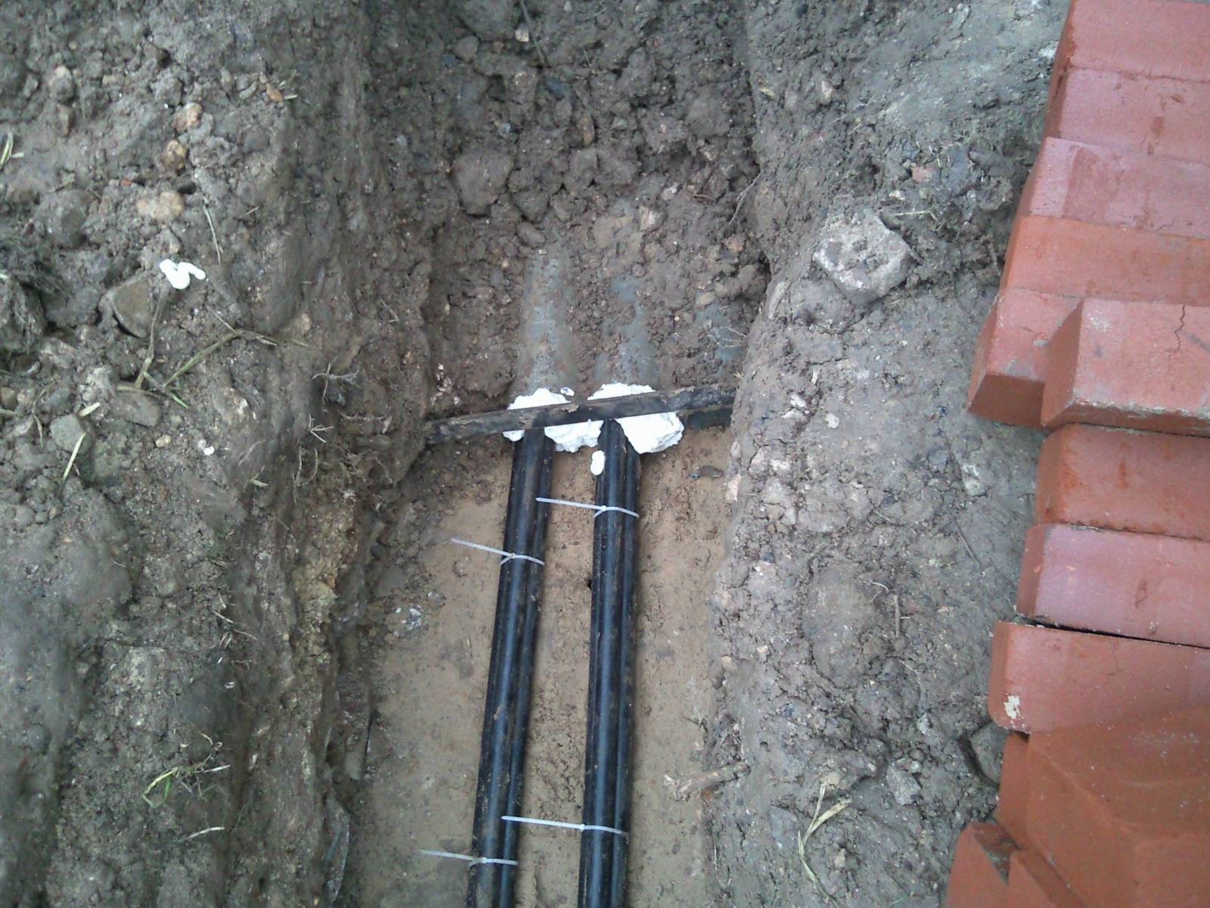
Реализация кабельной инфраструктуры:
- Прокладка кабеля в кабельной канализации

Slide 9
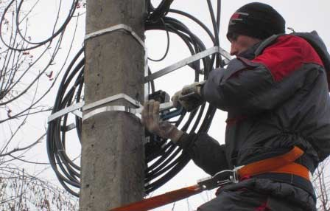
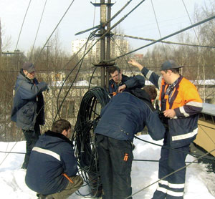
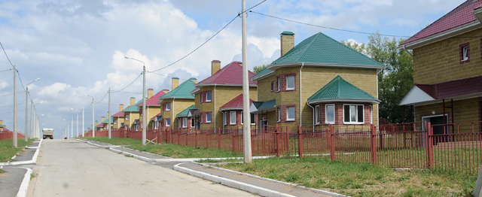
Реализация кабельной инфраструктуры:
- Прокладка кабеля по воздуху

Slide 10
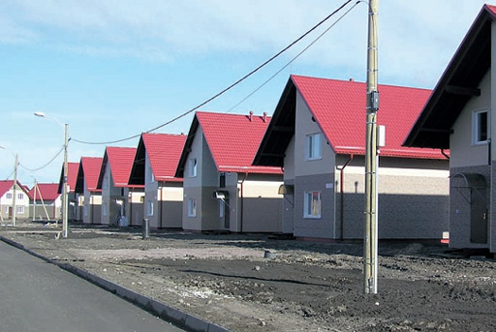
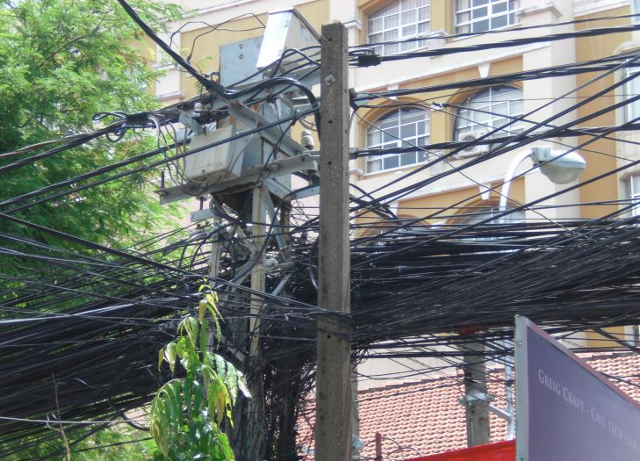
Преимущества
Основные преимущества воздушного способа строительства ВОЛС:
➢ Высокая скорость монтажа
➢ Низкая стоимость
➢ Быстрое восстановление
Недостатки:
Недостатки
➢ Менее устойчив к воздействию внешней среды
➢ Портят облик поселка

Slide 11
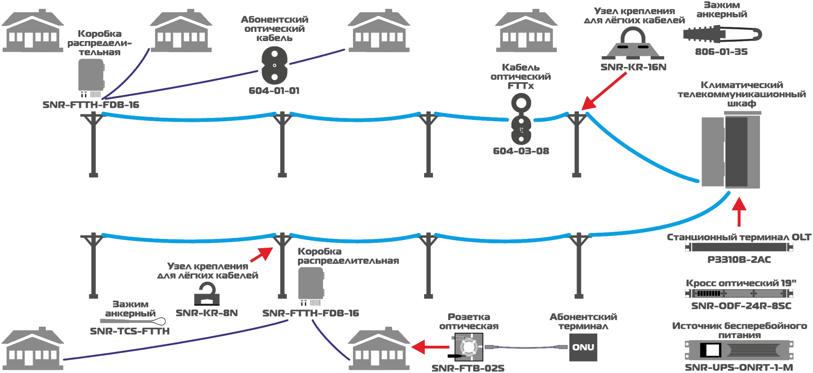
Элементы сети

Slide 12
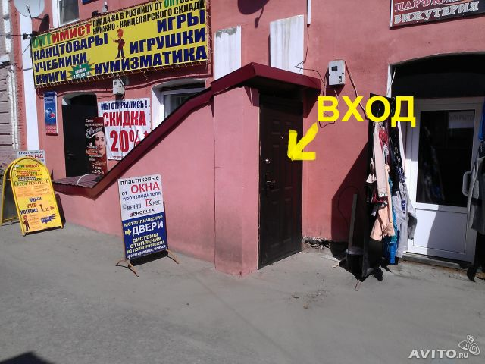
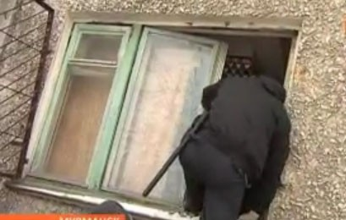
Аренда помещения
Варианты размещения центрального узла

Slide 13

Собственное помещение
Очень дорого
Варианты размещения центрального узла

Slide 14
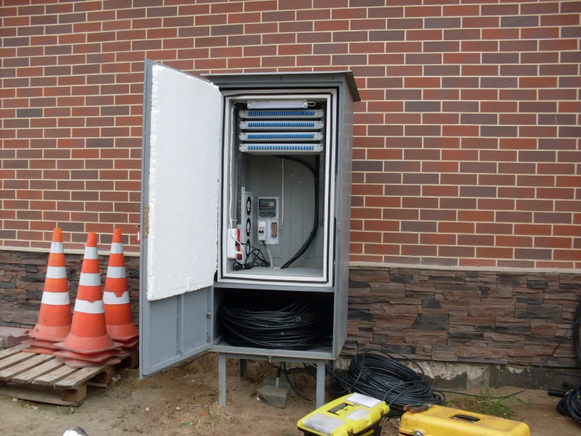
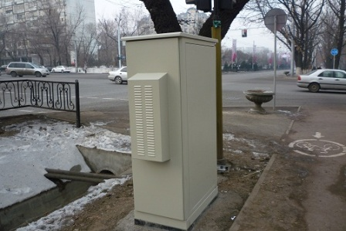
Климатический шкаф
Варианты размещения центрального узла

Slide 15
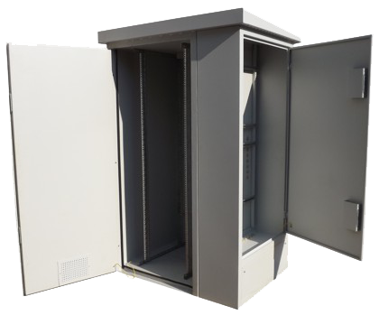
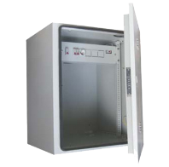
Варианты климатических телекоммуникационных шкафов для размещения центрального узла:
Преимущества использования климатического шкафа:
➢ Свободный доступ к оборудования
➢ Удобен в использовании в местах, где окружающая среда неблагоприятна по своим температурным и влажностным характеристикам для эксплуатации оборудования
Напольный
климатический трехсекционный шкаф
Настенный климатический шкаф

Slide 16
КАБЕЛЬ ДЛЯ FTTH СЕТИ ПОСЕЛКА

Slide 17
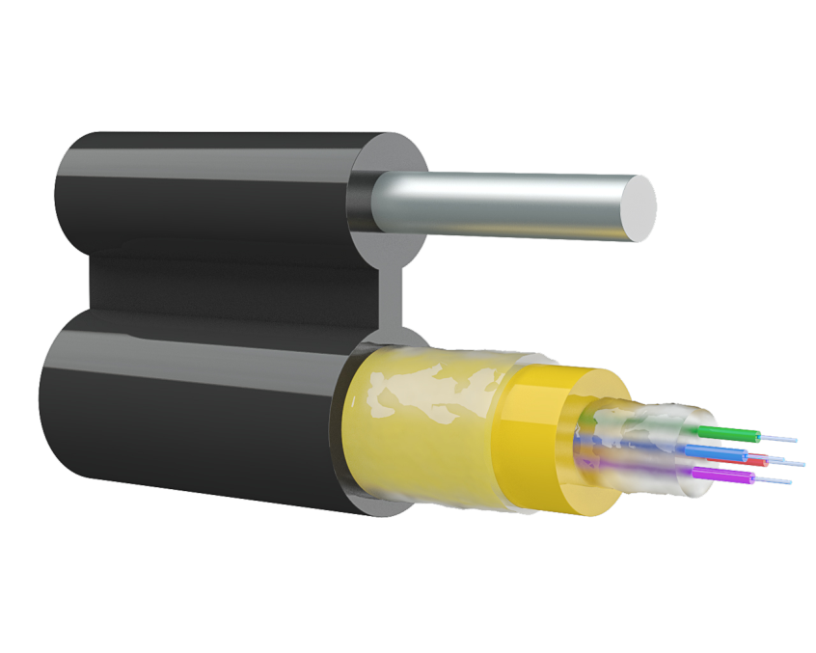
Количество волокон: 2 ~12
Максимальная нагрузка при растяжении: 1000 Н
Диаметр кабеля: 5,0±0,2 мм
Масса кабеля: 51 кг/км
Цена от 309 $
Несущий элемент проволока
Примеры конструкций подвесных кабелей для оптических сетей доступа: — типа «восьмерка»;

Slide 18
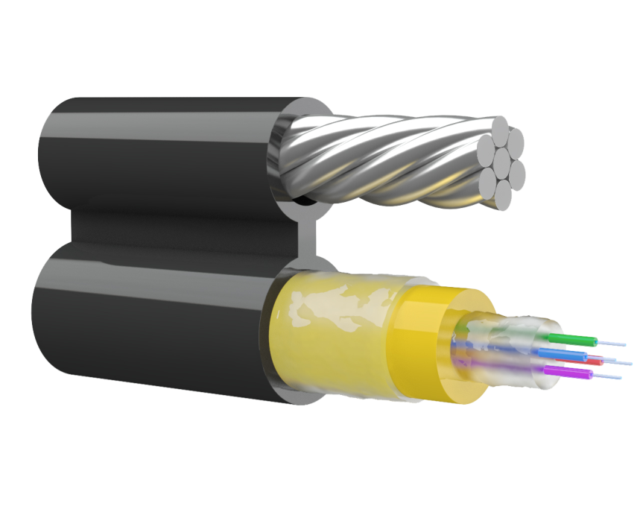
Количество волокон: 8 ~24
Максимальная нагрузка при растяжении: 4000 Н
Диаметр кабеля: 6,0±0,2 мм
Масса кабеля: 94 кг/км
Цена от 450 $
Несущий элемент стальной трос
Примеры конструкций подвесных кабелей для оптических сетей доступа: — типа «восьмерка»;

Slide 19
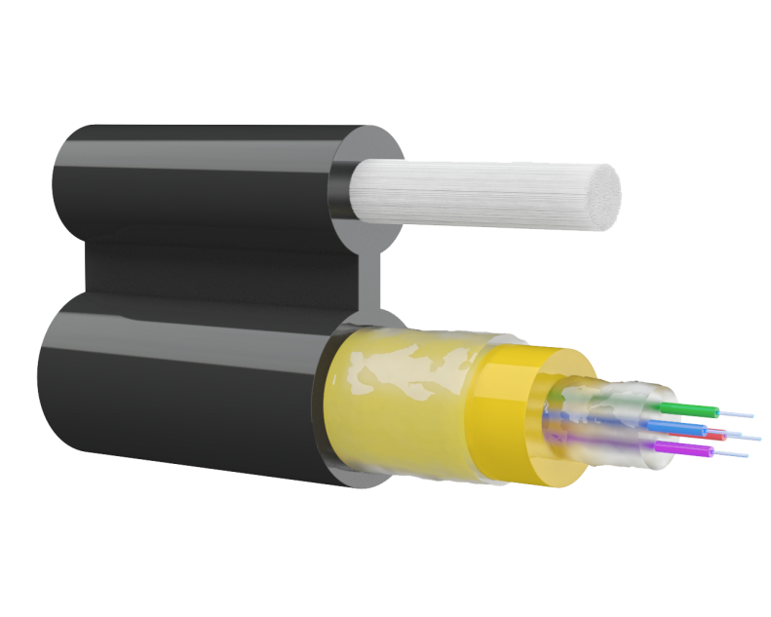
Количество волокон: 2 ~12
Максимальная нагрузка при растяжении: 500 Н
Диаметр кабеля: 4,5±0,2 мм
Масса кабеля: 41 кг/км
Цена от 340 $
Несущий элемент FRP
Примеры конструкций подвесных кабелей для оптических сетей доступа: — типа «восьмерка»;

Slide 20
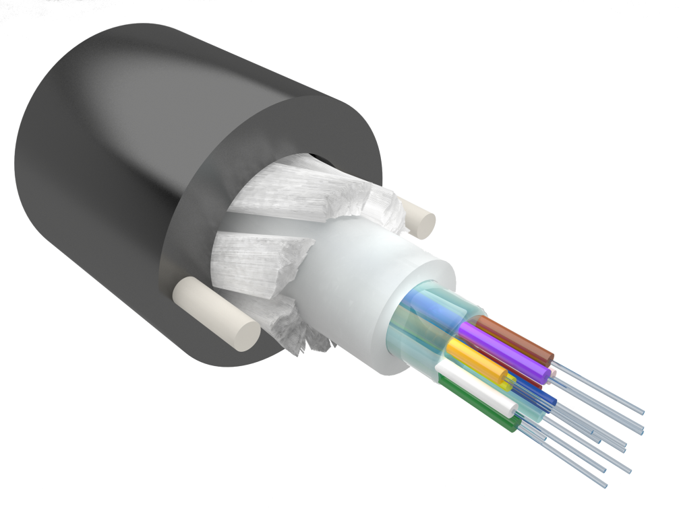
Количество волокон: 2/4/6/8/12
Максимальная нагрузка при растяжении: 500 Н
Диаметр кабеля: 5,0±0,2 мм
Масса кабеля: 21,5 кг/км
Цена от 235 $
Примеры конструкций подвесных кабелей для оптических сетей доступа: — самонесущие диэлектрические кабели без металлических элементов (ADSS)

Slide 21
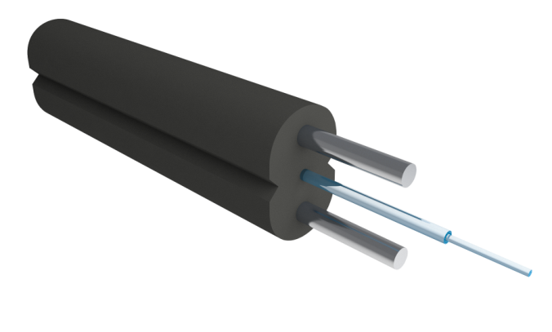
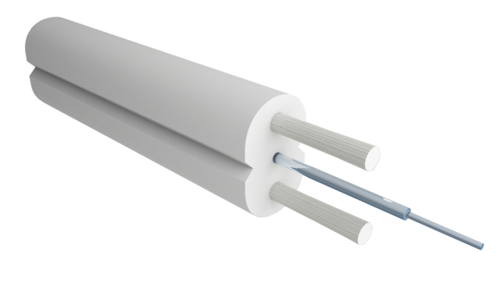
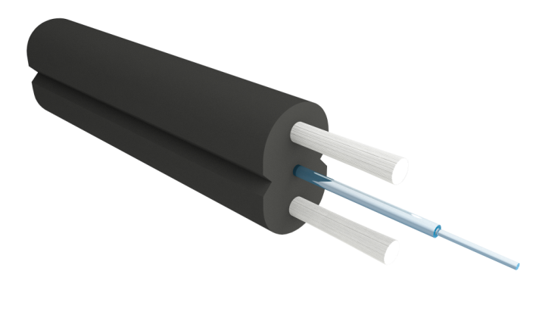
Абонентский оптический кабель для FTTx сетей
Армирующий элемент проволока
Количество волокон: 1 ~8
Максимальная нагрузка при растяжении: 2200 Н
Диаметр кабеля: 3,0±0,1 мм (1/2/4); 3,5±0,2 мм (6/8)
Масса кабеля: от 9 кг/км
Цена от 88 $
Абонентский оптический кабель Alpha Mile для FTTx сетей
Кабель содержит 1/2/4/6 или 8 оптических волокон
Наружная оболочка изготовлена из не распространяющего горение безгалогенного низкодымного материала - LSZH
Устойчивость к продольным натяжениям кабелю придают два силовых элемента из стальных проволок /FRP.
Армирующий элемент FRP
Количество волокон: 1
Максимальная нагрузка при растяжении: 1000 Н
Диаметр кабеля: 3,0±0,1 мм Масса кабеля: 7,5 кг/км
Цена от 132 $
Количество волокон: 1 ~8
Максимальная нагрузка при растяжении: 1000 Н
Диаметр кабеля: 3,0±0,1 мм (1/2/4); 3,5±0,2 мм (6/8)
Масса кабеля: от 7,5 кг/км
Цена от 132 $

Slide 22
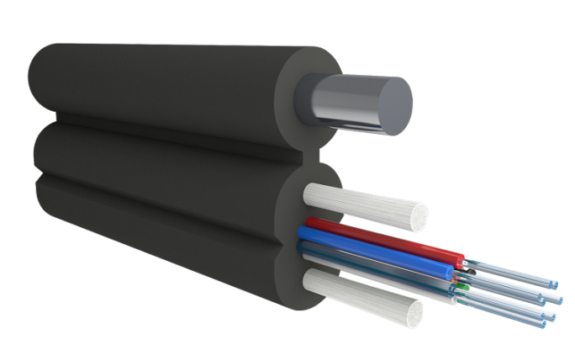
Количество волокон: 1 ~8
Максимальная нагрузка при растяжении: 900 Н
Диаметр кабеля: 5,2±0,2 мм (1/2/4); 6,2±0,2 мм (6/8)
Масса кабеля: от 17 кг/км
Цена от 183 $
Несущий элемент проволока
Примеры конструкций подвесных кабелей для оптических сетей доступа: — FTTx кабель типа «восьмерка»;

Slide 23
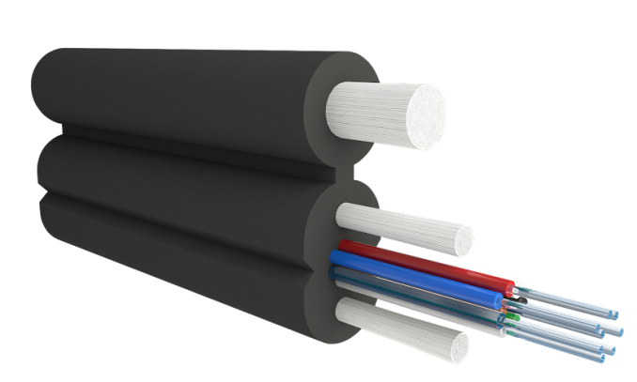
Количество волокон: 1 ~8
Максимальная нагрузка при растяжении: 230 Н
Диаметр кабеля: 5,2±0,2 мм (1/2/4); 6,2±0,2 мм (6/8)
Масса кабеля: от 14 кг/км
Цена от 198 $
Несущий элемент FRP
Примеры конструкций подвесных кабелей для оптических сетей доступа: — FTTx кабель типа «восьмерка»;

Slide 24
Кабельная арматура

Slide 25
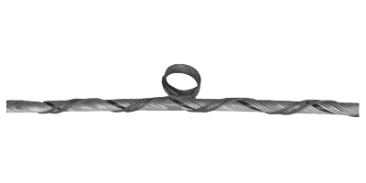
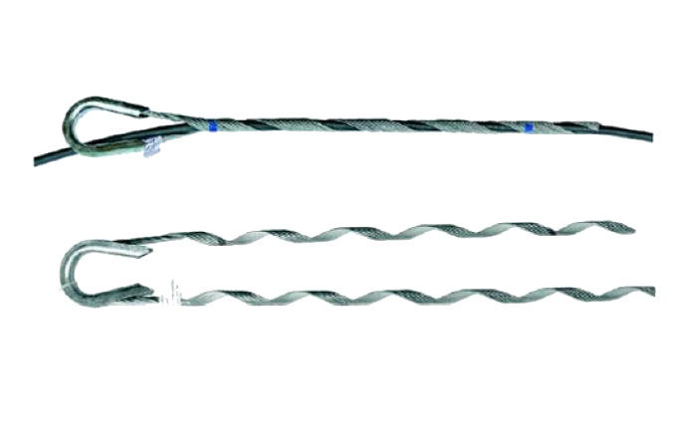
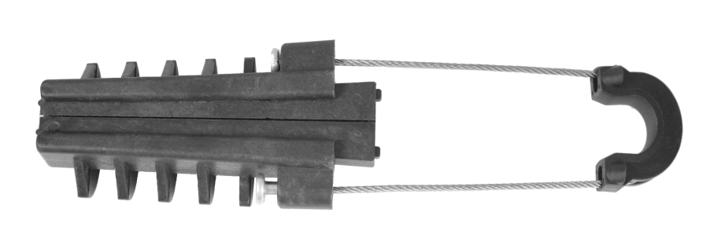
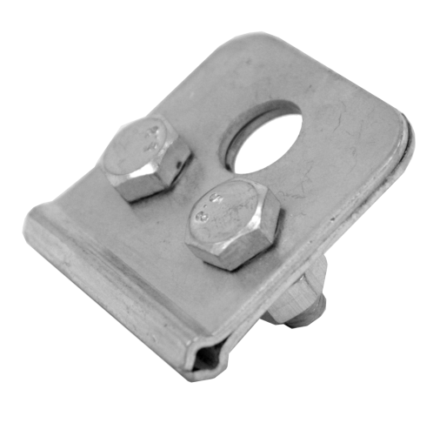
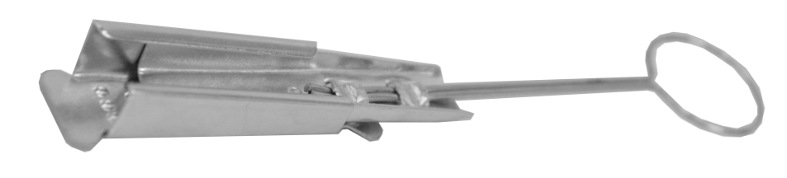
Зажимы и узлы крепления
ТИПЫ ЗАЖИМОВ:
Натягивающие
Поддерживающие
Спиральные
Спиральные
Клиновые
Плашечные

Slide 26
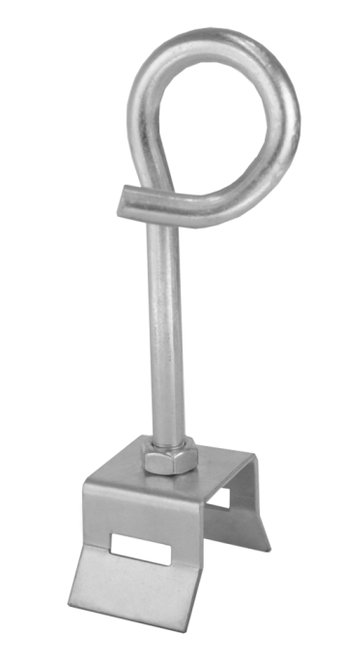
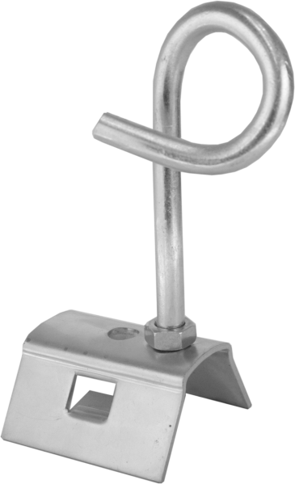
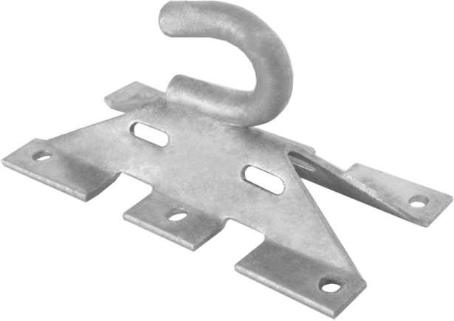
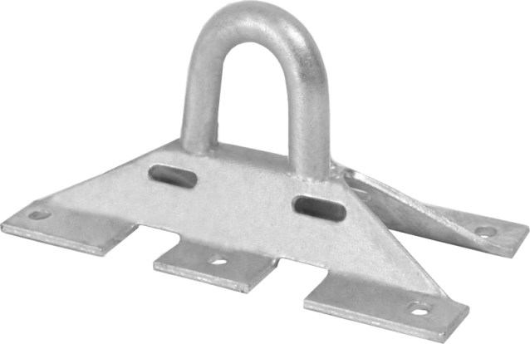
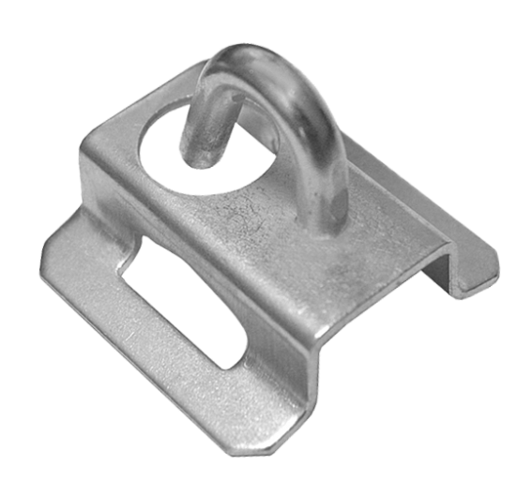
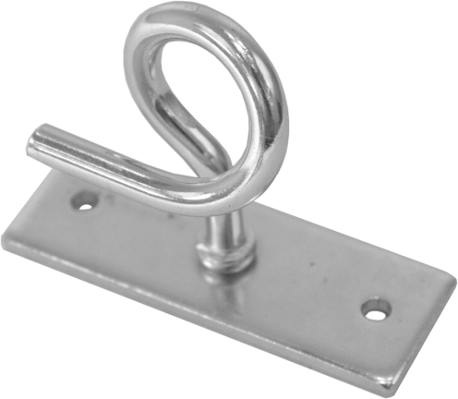
Узлы крепления
SNR­-KR-­16N
Рабочая нагрузка 16 кН
SNR­-KR-­16P
Рабочая нагрузка 16 кН
Узлы крепления для легких кабелей типа FTTH
Alpha Mile
Рабочая нагрузка до 0,5кН
Ø прутка: 10мм и 12мм

Slide 27
РАСПРЕДЕЛИТЕЛЬНЫЕ ОПТИЧЕСКИЙ МУФТЫ И БОКСЫ

Slide 28
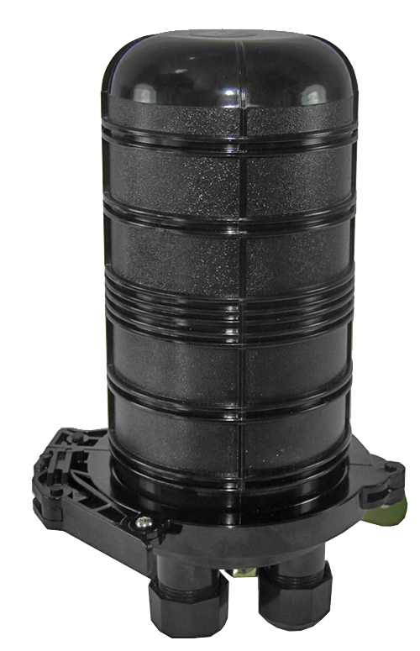
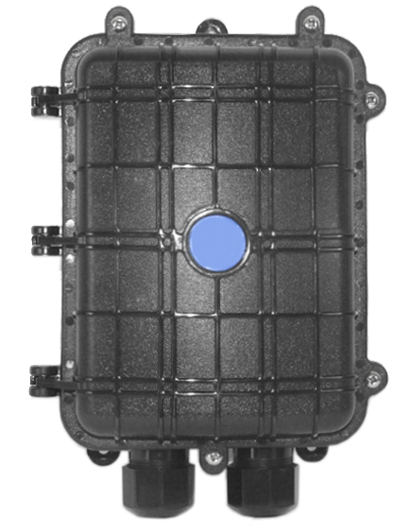
Распределительные оптические муфты и боксы
ОТИЧЕСКИЕ МУФТЫ
Муфта оптическая тупиковая серии SNR-FOSC-D
24(48) волокон, 4 порта ввода-вывода
Муфта оптическая тупиковая серии SNR-FOSC-M
6-48 волокон, 2 порта ввода-вывода

Slide 29
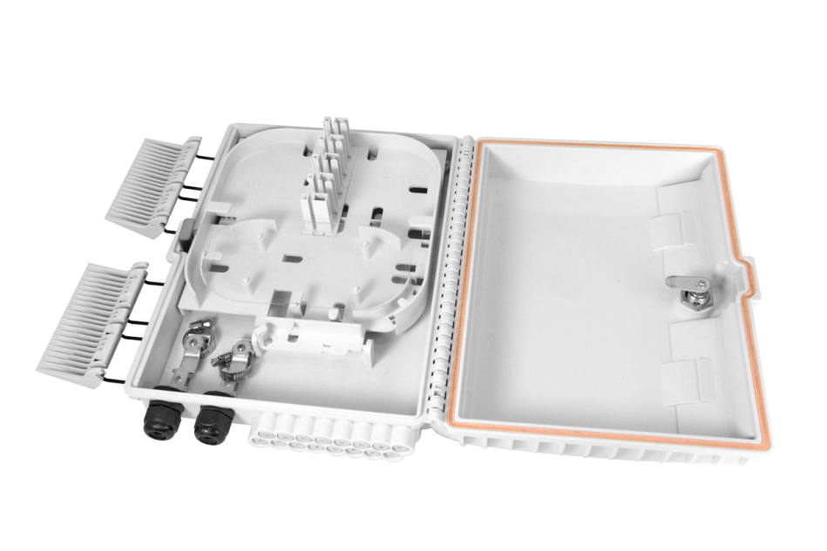
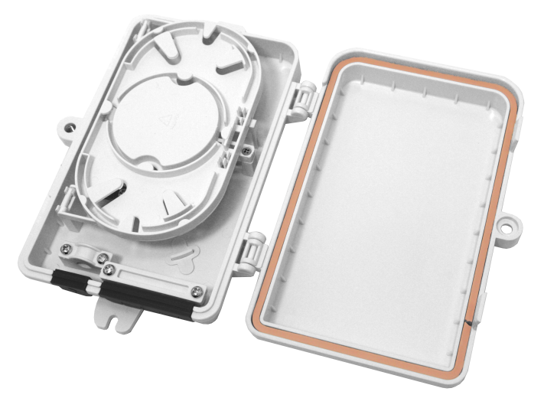
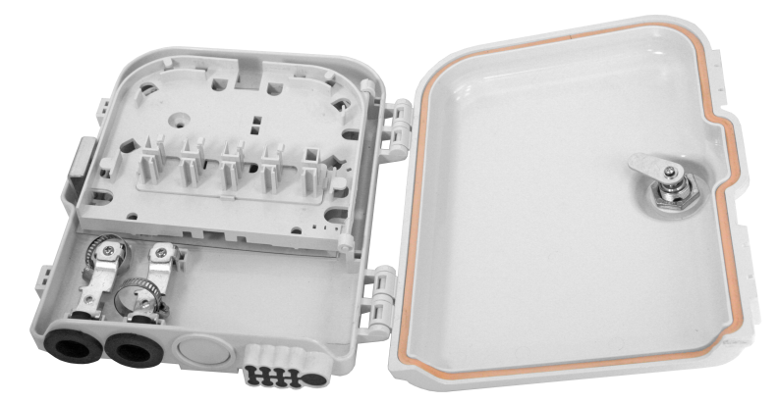
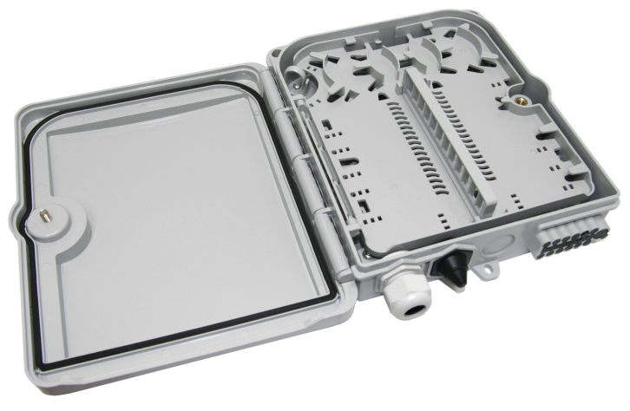
Распределительные оптические муфты и боксы
Оптический распределительная коробка на 16 абонентских портов,
Оптический распределительная коробка на 4 абонентских порта
Оптический распределительная коробка на 8 абонентских портов
Оптический распределительная коробка на 12 абонентских порта

Slide 30
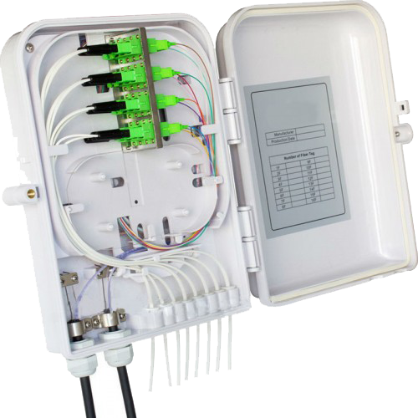
Пример монтажа распределительной коробки
Удобная конструкция оптического бокса позволяет выполнять подключение поэтапно:
1) первый этап - разделка входящего оптического кабеля, его оконцовывание с помощью пигтейлов, установка оптического делителя и оптических розеток
2) второй этап - подключение претерминированных абонентских кабелей

Slide 31
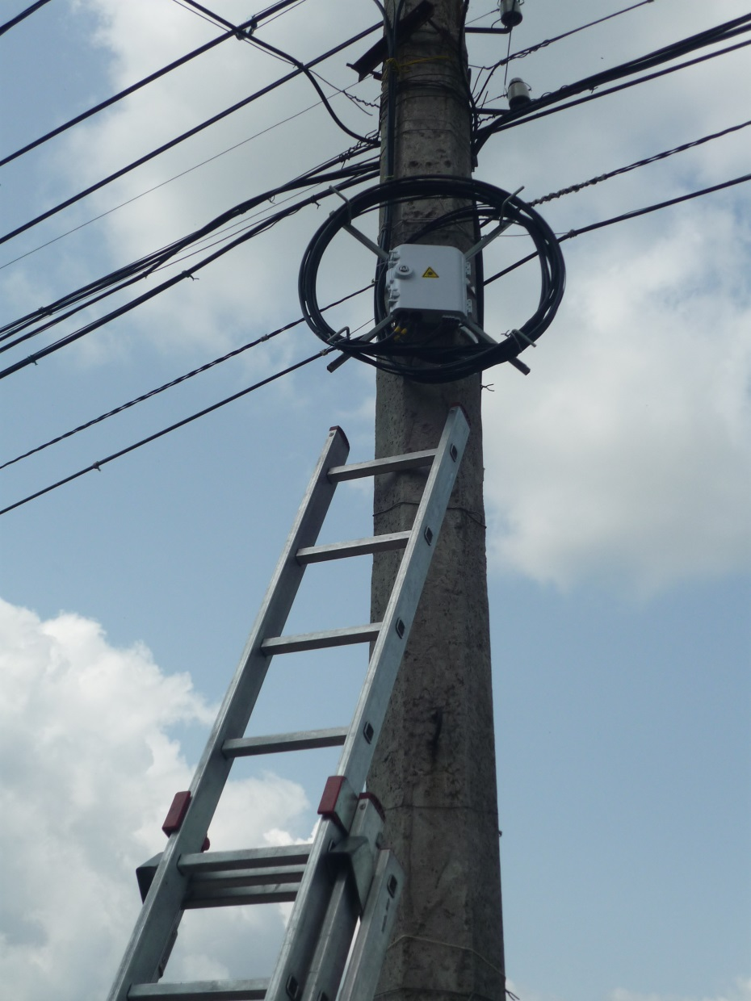

Пример монтажа распределительной коробки

Slide 32
УЧАСТОК АБОНЕНТСКОЙ РАЗВОДКИ
»

Slide 33

Участок абонентской разводки

Slide 34


БЫСТРЫЙ КОННЕКТОР
Быстрый коннектор типа SC/APC для FTTH кабелей
Быстрый коннектор типа SC/UPC для FTTH кабелей

Slide 35


SPLICE-ON КОННЕКТОР

Slide 36


Технология Splice-On

Slide 37

ДЛИННЫЙ FTTH ПАТЧ-КОРД

Slide 38


Абонентские оптические розетки
SNR-FTB-02F
2,11$
SNR-FTB-02S
0,64$

Slide 39




Примеры абонентской разводки оптического кабеля

Slide 40
Сравним!?
На примере одного из реально существующего поселка
Две технологии
161 домохозяйство
Два варианта покрытия 100% и 50%
Ethernet vs PON

Slide 41

Схема кабельной трассы для сети Ethernet со 100% покрытием

Slide 42

Схема кабельной трассы для сети Ethernet с 50% покрытием

Slide 43

Схема кабельной трасы для сети PON со 100% покрытием

Slide 44

Схема кабельной трасы для сети PON с 50% покрытием

Slide 45







Оборудование в распределительном шкафу для распределения, учета и резервирования электропитания оборудования
Наименование | Рисунок | Количество | Цена
Шкаф климатический |  | 1 | $830,00
Источник бесперебойного питания on-line, 2000 VA серии MX без АКБ |  | 1 | $450,00
Аккумуляторная батарея B12055H |  | 4 | $103,03
Панель 19" с DIN-рейкой 3U |  | 1 | $13,84
Автоматический выключатель Tesla Power 1Р 16А 4,5 кА х-ка С |  | 2 | $1,00
Розетка с заземляющим контактом РАр10-3-ОП |  | 2 | $2,22
Счетчик электроэнергии НЕВА MT 123 AS E4P 5(60)А рег.72 (дин-рейка) |  | 1 | $39,67
PON = $1752,07
Ethernet = $1752,07x2 = $3504,14
Итого: $922,07

Slide 46






Оборудование в распределительном шкафу для сети Ethernet со 100% покрытием
Наименование | Рисунок | Количество | Цена
Кросс оптический 19" (ШКОС), до 96 портов |  | 2 | $44,34
Кросс оптический 19" (ШКОС), до 24 портов |  | 1 | $9,43
Сплайс-кассета универсальная FT-U-01 |  | 17 | $14,62
Крышка прозрачная для сплайс-кассеты универсальной FT-U-01 |  | 3 | $1,32
Адаптерная планка для SNR-ODF R-серии (SC) |  | 27 | $10,53
Шнур монтажный оптический SC/APC SM 3м. |  | 364 | $706,16
Адаптер проходной SNR SC/APC-SC/APC |  | 364 | $109,20
Патчкорд оптический SC/APC SM 3 метра |  | 184 | $395,60
Итого: $1293,20

Slide 47
Оборудование в распределительном шкафу для сети Ethernet с 50% покрытием
Наименование | Рисунок | Количество | Цена
Кросс оптический 19" (ШКОС), до 96 портов |  | 2 | $44,34
Кросс оптический 19" (ШКОС), до 24 портов |  | 1 | $9,43
Сплайс-кассета универсальная FT-U-01 |  | 6 | $5,16
Крышка прозрачная для сплайс-кассеты универсальной FT-U-01 |  | 3 | $1,32
Адаптерная планка для SNR-ODF R-серии (SC) |  | 15 | $5,85
Шнур монтажный оптический SC/APC SM 3м. |  | 204 | $395,76
Адаптер проходной SNR SC/APC-SC/APC |  | 204 | $61,20
Патчкорд оптический SC/APC SM 3 метра |  | 104 | $223,60
Итого: $746,66

Slide 48





Оборудование в распределительном шкафу для сети PON со 100% покрытием
Наименование | Рисунок | Количество | Цена
Кросс оптический 19" (ШКОС), до 24 портов |  | 2 | $18,86
Сплайс-кассета универсальная FT-U-01 |  | 6 | $5,16
Крышка прозрачная для сплайс-кассеты универсальной FT-U-01 |  | 2 | $0,88
Адаптерная планка для SNR-ODF R-серии (SC) |  | 6 | $2,34
Шнур монтажный оптический SC/APC SM 3м. |  | 52 | $100,88
Адаптер проходной SNR SC/APC-SC/APC |  | 268 | $80,40
Патчкорд оптический SC/APC SM 3метра |  | 26 | $55,9
Делитель оптический планарный SNR-PLC-M-1x8-SC/APC |  | 27 | $639,36
Итого: $903,78

Slide 49




Оборудование в распределительном шкафу для сети PON с 50% покрытием
Наименование | Рисунок | Количество | Цена
Кросс оптический 19" (ШКОС), до 24 портов |  | 2 | $18,86
Сплайс-кассета универсальная FT-U-01 |  | 6 | $5,16
Крышка прозрачная для сплайс-кассеты универсальной FT-U-01 |  | 2 | $0,88
Адаптерная планка для SNR-ODF R-серии(SC) |  | 15 | $5,85
Шнур монтажный оптический SC/APC SM 3м. |  | 40 | $77,60
Адаптер проходной SNR SC/APC-SC/APC |  | 130 | $39,00
Патчкорд оптический SC/APC SM 3метра |  | 17 | $36,55
Делитель оптический планарный SNR-PLC-M-1x8-SC/APC |  | 10 | $236,80
Делитель оптический планарный SNR-PLC-M-1x4-SC/APC |  | 5 | $91,00
Итого: $511,70

Slide 50


Кабельная траса для сети Ethernet со 100% покрытием
Наименование кабеля | Рисунок | Количество, км | Цена за км
Кабель оптический Alpha Mile Микро ADSS, 12 волокон |  | 3,300 | $466,29
Кабель оптический Alpha Mile Микро ADSS, 8 волокон |  | 0,800 | $384,00
Кабель оптический Alpha Mile Микро ADSS, 4 волокна |  | 0,400 | $260,57
Длина трасы – 4,500 км
Сумма $1 950,19

Slide 51


Кабельная траса для сети Ethernet с 50% покрытием
Наименование кабеля | Рисунок | Количество, км | Цена за км
Кабель оптический Alpha Mile Микро ADSS, 12 волокон |  | 0,900 | $466,29
Кабель оптический Alpha Mile Микро ADSS, 8 волокна |  | 0,900 | $384,00
Кабель оптический Alpha Mile Микро ADSS, 6 волокон |  | 0,900 | $297,77
Кабель оптический Alpha Mile Микро ADSS, 4 волокна |  | 0,300 | $260,57
Длина трасы – 3,000 км
Сумма $1 141,21

Slide 52




Кабельная траса для сети PON со 100% покрытием
Наименование кабеля | Рисунок | Количество, км | Цена за км
Кабель оптический Alpha Mile Микро ADSS, 08 волокон |  | 0,700 | $384,00
Кабель оптический Alpha Mile Микро ADSS, 06 волокон |  | 0,400 | $330,86
Кабель оптический Alpha Mile Микро ADSS, 04 волокна |  | 0,750 | $260,57
Кабель оптический Alpha Mile Микро ADSS, 02 волокон |  | 1,700 | $221,15
Длина трасы – 3,550 км
Сумма $ 972,53

Slide 53
Кабельная траса для сети PON со 50% покрытием
Наименование кабеля | Рисунок | Количество, км | Цена за км
Кабель оптический Alpha Mile Микро ADSS, 06 волокон |  | 0,700 | $330,86
Кабель оптический Alpha Mile Микро ADSS, 04 волокна |  | 0,200 | $260,57
Кабель оптический Alpha Mile Микро ADSS, 02 волокон |  | 1,800 | $221,15
Длина трасы – 2,700 км
Сумма $ 812,58

Slide 54




Зажимы и узлы крепления для сети Ethernet со 100% покрытием
Наименование | Рисунок | Количество | Цена за шт.
Зажим анкерный клиновой Alpha Mile 806-01-35 (малый, пластиковый) |  | 268 | $3,41
Узел крепления натяжной Alpha Mile |  | 100 | $2,60
Лента монтажная нержавеющая С201, 20x0.7 мм (кассета 50м) |  | 6 | $35,03
Скрепа монтажная |  | 3 | $11,51
Сумма $1 436,59

Slide 55
Зажимы и узлы крепления для сети Ethernet с 50% покрытием
Наименование | Рисунок | Количество | Цена за шт.
Зажим анкерный клиновой Alpha Mile 806-01-35 (малый, пластиковый) |  | 200 | $3,41
Узел крепления натяжной Alpha Mile |  | 100 | $2,60
Лента монтажная нержавеющая С201, 20x0.7 мм (кассета 50м) |  | 3 | $35,03
Скрепа монтажная |  | 2 | $11,51
Сумма $ 1082,11

Slide 56


Зажимы и узлы крепления для сети PON со 100% покрытием
Наименование | Рисунок | Количество | Цена за шт.
Зажим анкерный клиновой Alpha Mile 806-01-35 (малый, пластиковый) |  | 200 | $3,41
Узел крепления натяжной Alpha Mile |  | 100 | $2,60
Лента монтажная нержавеющая С201, 20x0.7 мм (кассета 50м) |  | 5 | $35,03
Скрепа монтажная |  | 3 | $11,51
Сумма $1 169,68

Slide 57
Зажимы и узлы крепления для сети PON с 50% покрытием
Наименование | Рисунок | Количество | Цена за шт.
Зажим анкерный клиновой Alpha Mile 806-01-35 (малый, пластиковый) |  | 200 | $3,41
Узел крепления натяжной Alpha Mile |  | 100 | $2,60
Лента монтажная нержавеющая С201, 20x0.7 мм (кассета 50м) |  | 3 | $35,03
Скрепа монтажная |  | 1 | $11,51
Сумма $ 1 064,60

Slide 58

Муфты и оптические распределительные коробки для сети Ethernet
Наименование | Рисунок | Количество | Сумма
100% покрытие
Коробка распределительная оптическая |  | 17 | $833,68
50% покрытие
Коробка распределительная оптическая |  | 13 | $637,52

Slide 59
Муфты и оптические распределительные коробки для сети PON
Наименование | Рисунок | Количество | Сумма
100% покрытие
Коробка распределительная оптическая |  | 24 | $1 176,96
50% покрытие
Коробка распределительная оптическая |  | 15 | $735,60

Slide 60

Стоимость подвеса оптического кабеля и монтажные работы:
Подвес кабеля – 900$ за км
Сварка кабеля – 5$ за сварку

Slide 61
Итого: стоимость оборудования в распределительном шкафу для сети PON и Ethernet

Slide 62


Примеры ввода абонентского кабеля

Slide 63


Примеры ввода абонентского кабеля

Slide 64



Участок абонентской разводки для сети Ethernet и PON
Наименование | Рисунок | Количество | Цена
Кабель оптический Alpha Mile FTTx, с дополнительным несущим элементом (проволока 1.0 мм), 1 волокно |  | 0,08 | $176,22
Зажим анкерный клиновой Alpha Mile 806-01-35 (малый, пластиковый) |  | 4 | $3,41
Узел крепления для легких кабелей типа FTTH и SNR-FOCA-UT1 |  | 4 | $0,93
Узел крепления поддерживающий для легких кабелей типа FTTH |  | 1 | $0,64

Slide 65




Участок абонентской разводки для сети Ethernet и PON
Наименование | Рисунок | Количество, км | Цена
Разъем оптический FiberFox "Splice-On Connector" SC/APC для кабеля 2,0 х 3.0 |  | 2 | $3,29
Розетка оптическая SNR-FTB-02F |  | 1 | $1,82
Адаптер проходной SNR SC/APC-SC/APC |  | 1 | $0,37
Патчкорд оптический SC/APC SM 3метра |  | 1 | $2,18
Работа по прокладке и подключению |  |  | $100

Slide 66
Сварочные аппараты и измерительное оборудование

Slide 67


Сварочные аппараты

Slide 68

Jilong
Автоматический сварочный аппарат KL-280G
работает со всеми типами волокон,
улучшенная система выравнивания волокна по сердцевине,
работа в диапазоне от -10С до +50С,
один заряд батареи на 160 сварок/усадок.
KL-280G

Slide 69

Jilong
Автоматический сварочный аппарат KL-500 - самый маленький аппарат в своем классе.
Работает со всеми основными типами оптических волокон.
юстировка волокон может быть произведена как по сердцевине и по оболочке свариваемых волокон, так и в ручную.
Работа в диапазоне от -10С до
+50С,
один заряд батареи на 120 cварок/усадок.
KL-500

Slide 70

FiberFox
Автоматический сварочный аппарат Mini 4S
работает со всеми типами волокон,
улучшенная система выравнивания волокна по сердцевине DCA,
Работа в диапазоне от -15С до +60С,
один заряд батареи на 130 сварок/усадок
Mini 4S

Slide 71

FiberFox
Автоматический сварочный аппарат Mini 6S
работает со всеми типами волокон,
улучшенная система выравнивания волокна по сердцевине DWACAS,
Работа в диапазоне от -15С до +60С,
один заряд батареи на 130 сварок/усадок
Mini 6S

Slide 72

SNR
Стабилизированный источник оптического излучения в двух диапазонах длин волн 1310 и 1550нм,с возможностью модуляции излучения с частотой 270/1000/2000 Гц.
SNR-OLS-01

Slide 73

SNR
Многофункциональный оптический тестер SNROMT - 12C сочетает функциональные возможности
измерителя мощности, источника стабилизированного оптического излучения и визуального дефек-
тоскоп для поиска неисправностей
SNR-OMT-12C

Slide 74

Alpha Mile
Портативный оптический рефлектометр AM-OTDR-01 и AM-OTDR-02. Прибор измеряет затухания
в оптических волокнах и их соединениях, длину
оптического волокна и расстояния до неоднородностей волоконно-оптических линий связи.

